Slide 1
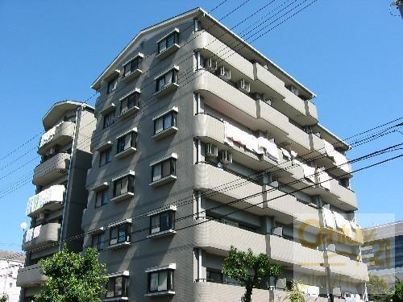
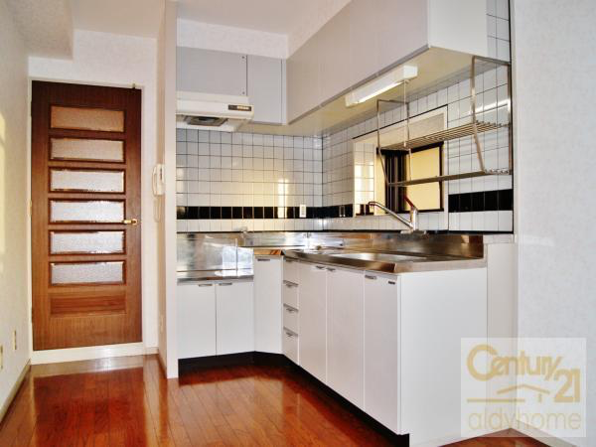
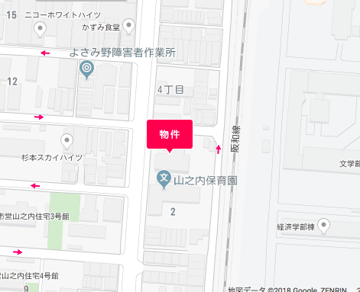
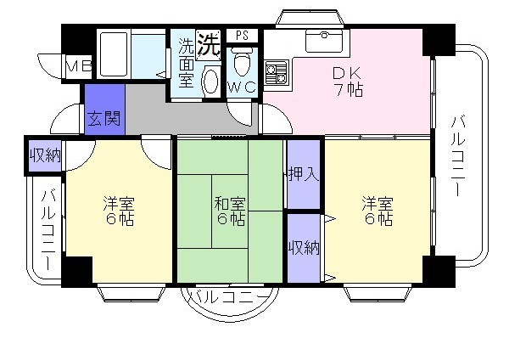
Group名・番号・氏名： 。
4人家族向け集合住宅の調査と評価 その○ ー ○○○
高層マンション、中層マンション、低層アパート、長屋、高齢者住宅、グループホーム、シェアハウス、ゲストハウス
住環境・外観・住戸平面
 | 評価項目 | 評価（低1〜５高）とコメント
基本情報 | 種別 | 中層マンション
 | 立地（最寄駅と距離） | ４（）
 | 用途地域（居住環境）
 | 築年数 | ２（少し古い、24年）
 | 容積率・建ぺい率
 | 階数・建築面積
 | 住戸数
 | 住戸面積（住戸面積）
 | 住戸プラン | 3（３DK
性能評価 （長期優良住宅認定基準） | 1.構造の安定（耐震性）
 | 2.火災時の安全
 | 3.劣化の軽減（劣化対策）
 | 4.維持管理への配慮（維持管理の容易性）
 | 4.維持管理への配慮（可変性、天井高）
 | 5.温熱環境（省エネルギー性）
 | 6.空気環境
 | 7.光・視環境
 | 8.音環境
 | 9.高齢者への配慮（バリアフリー性）
 | 10.防犯
 | （維持保全計画）
総合評価 | 住みたさ | ４
 | コスト(（万円／月） | ８万円

Slide 2
Group名・番号・氏名： 。
○○○向け集合住宅の調査と評価 その○ ー ○○○
高層マンション、中層マンション、低層アパート、長屋、高齢者住宅、グループホーム、シェアハウス、ゲストハウス
住環境・外観・住戸平面
 | 評価項目 | 評価（低1〜５高）とコメント
基本情報 | 種別
 | 立地（最寄駅と距離）
 | 用途地域（居住環境）
 | 築年数
 | 容積率・建ぺい率
 | 階数・建築面積
 | 住戸数
 | 住戸面積（住戸面積）
 | 住戸プラン
性能評価 （長期優良住宅認定基準） | 1.構造の安定（耐震性）
 | 2.火災時の安全
 | 3.劣化の軽減（劣化対策）
 | 4.維持管理への配慮（維持管理の容易性）
 | 4.維持管理への配慮（可変性、天井高）
 | 5.温熱環境（省エネルギー性）
 | 6.空気環境
 | 7.光・視環境
 | 8.音環境
 | 9.高齢者への配慮（バリアフリー性）
 | 10.防犯
 | （維持保全計画）
総合評価 | 住みたさ
 | コスト(（万円／月）

Slide 3
Group名・番号・氏名： 。
○○○向け 集合住宅の調査と評価 高層マンション、中層マンション、低層アパート、長屋、高齢者住宅、グループホーム、シェアハウス、ゲストハウス
 | 種別 | 住みたさ | コスト（万円）
１
２
結論：「現状の集合住宅で満足していいか？」

Slide 4
Group名・番号・氏名： 。
○○○向け 集合住宅の調査と評価 高層マンション、中層マンション、低層アパート、長屋、高齢者住宅、グループホーム、シェアハウス、ゲストハウス
 | 種別 | 住みたさ | コスト
１
２
３
４
５
６
７
８
９
１０
１２
１３
１４
１５
１６

